Slide 1
Robotic Arm
2017.10.31

Slide 2
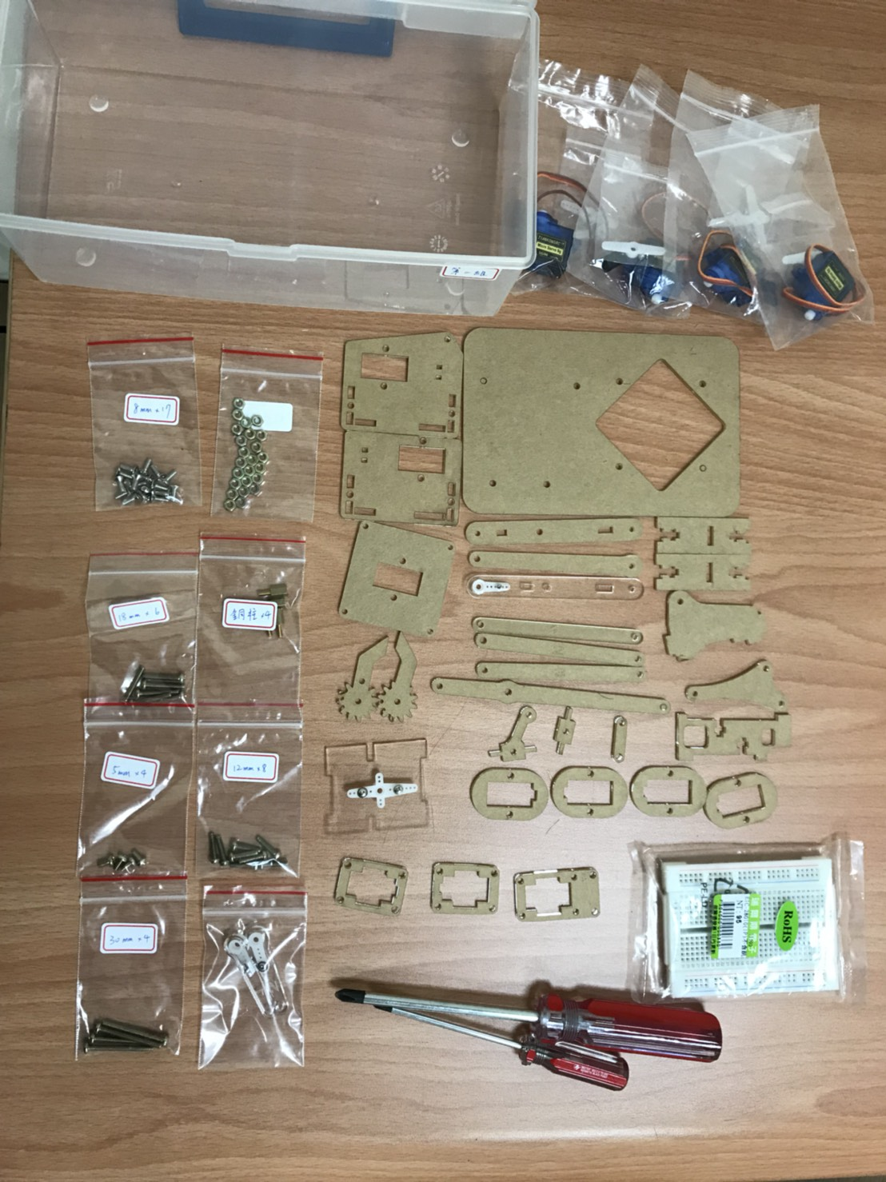
1. Servo SG90 X4 (內有小螺絲*4)
2 .螺絲 30mm*4 18mm*6
12mm*8 8mm*17
5mm*4 螺帽*24
銅柱*4
3. 螺絲起子 *2
麵包板*1
手臂套件
10k可變電阻 *4
單心線*26
Arduino uno *1
傳輸線 *1

Slide 3
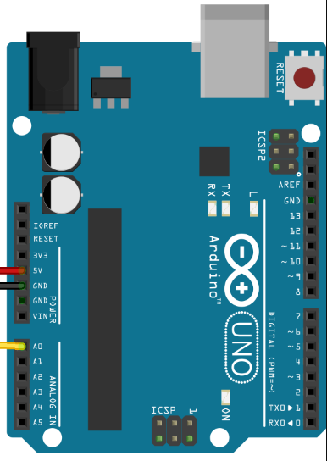
Arduino
Analog In：
類比訊號輸入
PWM(Pulse Width Modulation)：
Digital模擬Analog

Slide 4
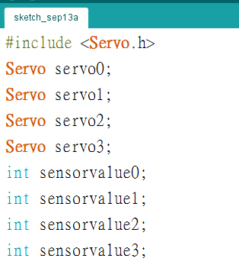
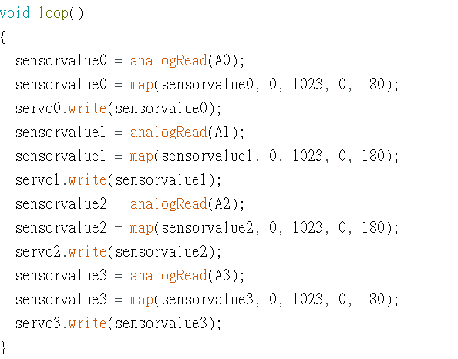
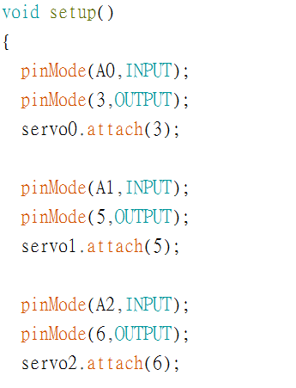
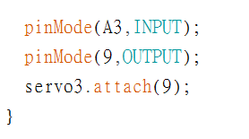
Language Reference
https://www.arduino.cc/en/Reference/HomePage

Slide 5
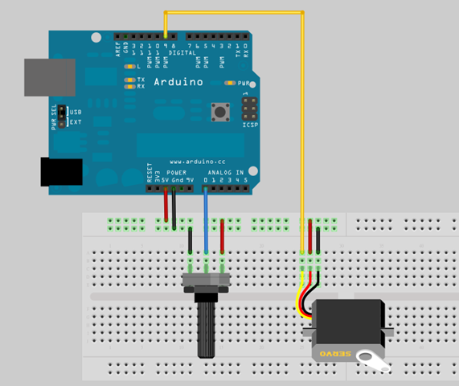
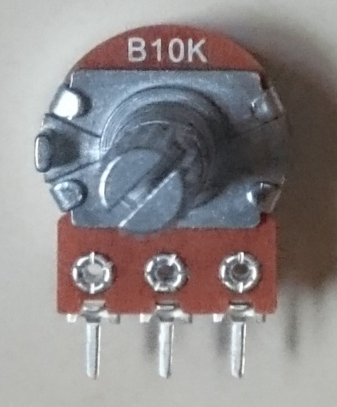
GND
output
Vcc
Servo SG90
黃→訊號
紅→Vcc
棕→GND

Slide 6
Arduino Tutorial
https://www.arduino.cc/en/Tutorial/HomePage
https://learn.sparkfun.com/tutorials/connecting-arduino-to-processing

Slide 7
Assembly Robotic Arm

Slide 8
30mm

Slide 9
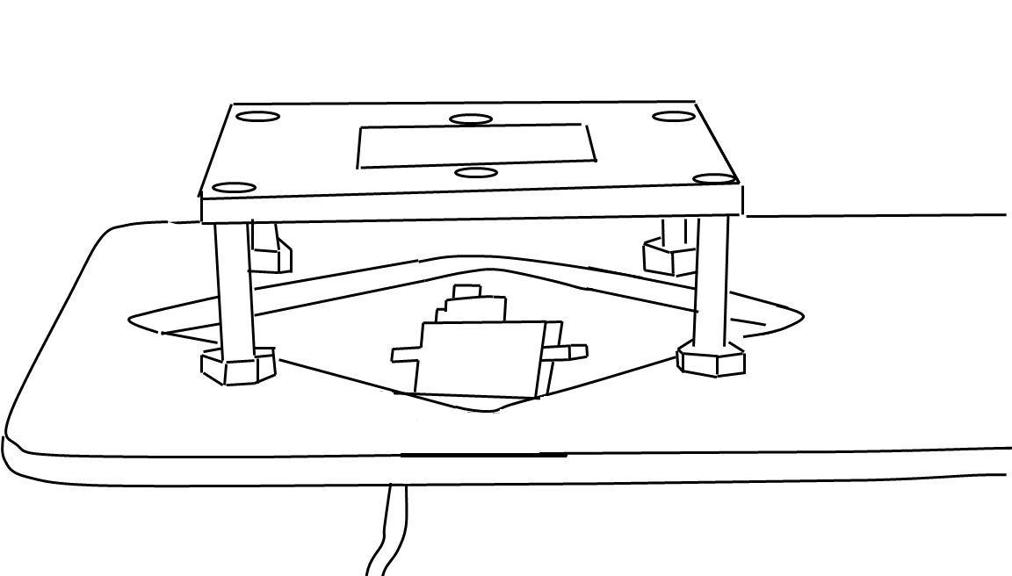
1.
18mm
2.

Slide 10
1.
2.
18mm

Slide 11
馬達校正：
將馬達順時針轉到底後再以跟地面水平方向栓上，最後成品只會在圓的上半部轉動。
1
馬達螺絲

Slide 12
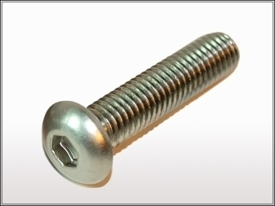
8mm
馬達校正：
將馬達順時針轉到底後再以跟地面水平方向栓上，最後成品只會在圓的上半部轉動。
18mm*2
2
馬達螺絲

Slide 13
8mm

Slide 14
12mm*2
12mm*2

Slide 15
12mm
12mm

Slide 16
馬達螺絲
馬達校正：
將馬達順時針轉到底後再栓上，最後成品只會在圓的左半部轉動。

Slide 17
8mm*2

Slide 18
長桿3 兩邊孔大小不一樣，請注意
8mm
小，不需要螺帽，用力栓上
3
12mm
注意壓克力板的順序

Slide 19
8mm*4
Note:兩塊是夾在馬達座的中間

Slide 20
8mm
2.
1.
8mm*2
2
2
8mm
12mm

Slide 21
8mm*3

Slide 22
有問題可以來E1-222-3詢問，位置在資工系學會旁邊

